Slide 1
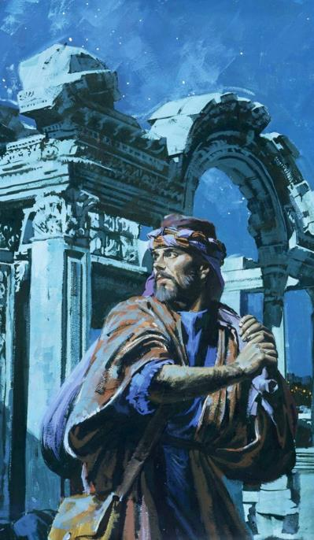
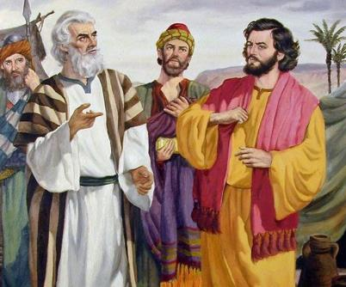
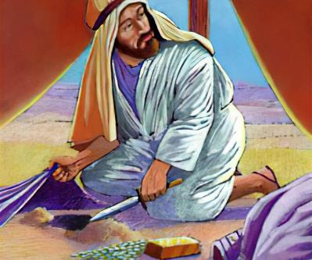
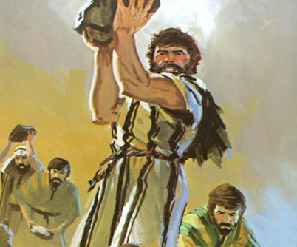
Lessoni ya 6 kwa ajili ya Novemba 8, 2025
ADUI
ALIYE⁠NDANI

Slide 2


"Mimi, Bwana, nauchunguza moyo, na kuijaribu akili, kumpa kila mtu sawasawa na njia zake, sawasawa na matunda ya matendo yake"
Yeremiah 17:10,

Slide 3


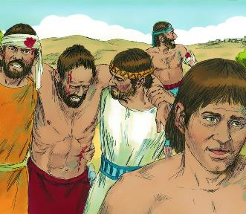
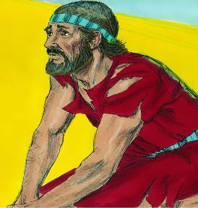





Baada ya mbinu isiyo ya kimantiki ya kijeshi, kuta za Yeriko zilianguka. Israeli waliingia jijini na kuliharibu kabisa. Ushindi whose Ya Mungu, kwa kuwa Israeli haikuwa na uhusiano wowote nayo.
Baada ya mbinu ya kijeshi iliyofikiriwa vizuri, Ai inashinda. Kushindwa! Na nani? Na watu wa Israeli, kwa kuwa hawakumtegemea Mungu.
Mwishowe walipomhoji Mungu, jibu lilikuwa kubwa: Israeli wamefanya dhambi na hawawezi tena kuwashinda adui zao. Inawezaje kupata tena kibali cha kimungu?
Sababu ya kushindwa (Yoshua 7:1-5, 10-13)
Kufadhaika na kuteseka (Yoshua 7:6-9)
Kumgundua mkosaji (Yoshua 7:14-19)
Dhambi ya Akani (Yoshua 7:20-26)
Kushinda Tena (Yoshua 8:1-29)

Slide 4

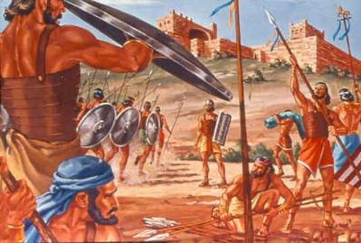
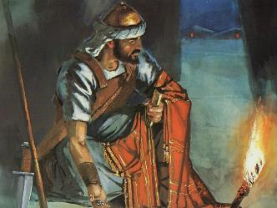
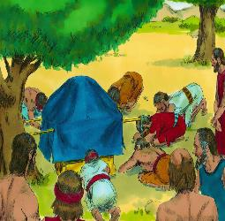
SABABU YA KUSHINDWA
“Israeli wamefanya dhambi; wamelivunja agano langu, nililowaamuru walishike. Wamechukua baadhi ya vitu vilivyowekwa wakfu; wameiba, wamesema uongo, wameviweka na mali zao wenyewe ” (Yoshua 7:11)
Baada ya ripoti nzuri kutoka kwa wapelelezi waliotumwa Yeriko, Yoshua alishauriana na Mungu na kupokea kutoka kwake mkakati wa kuuteka mji.
Ikiwa, baada ya kupokea ripoti kutoka kwa wapelelezi waliotumwa kwenda Ai, Yoshua angefanya vivyo hivyo, vifo vya watu 36 vingeepukwa. (Yoshua 7:1-5).
Lakini ni nini ilikuwa sababu halisi ya kushindwa, au ni nini ingekuwa sababu ya Mungu kumwambia Yoshua asishambulie Ai (Yos. 7, 11.
Mungu alikuwa ameona kwamba "Israeli wamefanya dhambi." Hakuna mahali popote katika Biblia dhambi imeelezewa na mambo kama haya: "wamekiuka… wamechukua… wameiba… wamesema uwongo… wamewaweka pamoja na mali zao wenyewe."
Kumbuka wingi. Dhambi hiyo ilifanywa na mtu mmoja, lakini Mungu aliwawajibisha watu wote. Walikuwa wamevunja agano; dhambi ilibidi iondolewe ili iweze kurejeshwa.

Slide 5

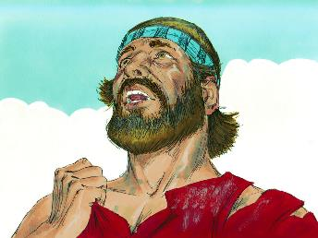
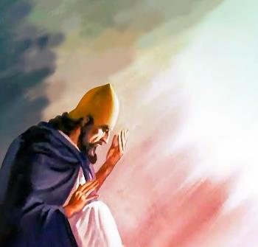
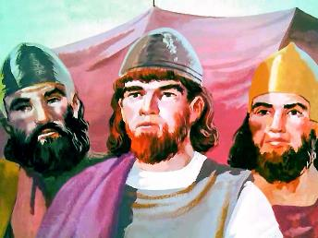
NIMEFADHAIKA NA KUTESEKA
“Yoshua akasema, Ee Bwana Mungu, kwa nini umewavusha watu hawa mto Yordani ili kututia katika mikono ya Waamori ili kutuangamiza? Laiti tungeridhika kukaa ng 'ambo ya Yordani!’ ” (Yoshua 7:7)
Yoshua na wazee walifadhaishwa na kushindwa huko Ai, na walionyesha ishara wazi za maombolezo (Yos. 7-6)
Kisha Yoshua anajibu kwa hasira sawa na mwitikio wa mara kwa mara wa Israeli wakati wa miaka yao 40 ya kutangatanga: "Kwa nini ulituleta…? Laiti tungeridhika kukaa…!” ; (Yosh. 7-7)
Walakini, roho ya Yoshua haikuwa sawa na ile ya Waisraeli jangwani. Malalamiko yake hayakuhamasishwa na kukatishwa tamaa, lakini kwa hofu kwamba jina la Mungu lingevunjiwa heshima kati ya Mataifa (Yos. 7:8-9).
Aliona wazi kwamba tabia ya Mungu ingefasiriwa na wasioamini kulingana na jinsi watu wake walivyotenda. Leo tunaendelea kuwa ushuhuda wa Mungu ulimwenguni. Ni jukumu kubwa kama nini!

Slide 6
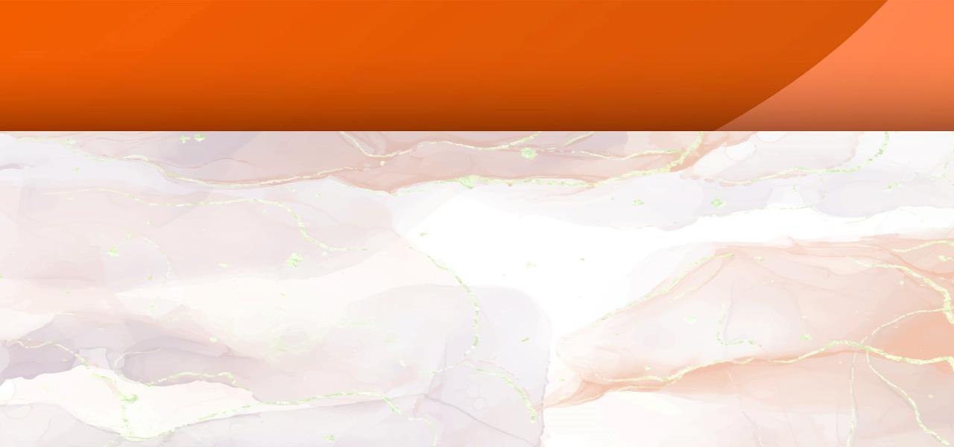
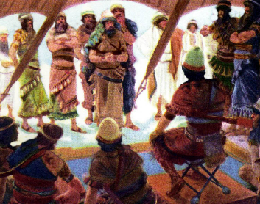
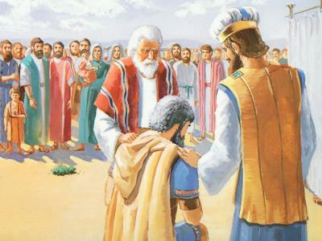
KUMGUNDUA MKOSAJI
“Asubuhi, jitoleeni kabila kwa kabila. Kabila ambalo Bwana atachagua litakuja mbele ya ukoo kwa ukoo; kabila ambalo Bwana atachagua litakuja mbele ya familia kwa familia; na familia ambayo Bwana atachagua itakuja mbele ya mtu kwa mtu.” (Yoshua 7:14)
Ili kuondoa dhambi ya ushirika (hatia ya watu wote), mwenye dhambi alilazimika kuondolewa (Yos. 7:15 Imeondolewa? Je, asingesamehewa ikiwa angetubu? Bila shaka angefanya hivyo! Lakini Akani hakuonyesha ishara ya toba ya dhati (na alikuwa na fursa nyingi za kufanya hivyo).
Mchakato wa uchunguzi ulitangazwa na kuahirishwa hadi siku iliyofuata (Josh. 7:14-15).
Kabila la Yuda lilichukuliwa (Yos. 7:16
Familia ya Zera ilichukuliwa (Yos. 7:17a)
Kiongozi Zabdi alichukuliwa (Yos. 7:17b)
Akani alichukuliwa (Yos. 7:18)
Akani alinyamaza
Akani alinyamaza
Akani alinyamaza
Akani alinyamaza
Akani alinyamaza
Akionyesha fadhili na upendo wa kimungu, Yoshua alimwomba Akani akiri dhambi yake (Yos. 7:19)
Kesi ya Akani ilipotea. Alikiri, lakini hakuomba msamaha (Yos. 7:20) Walakini Mungu aliomboleza kwa ugumu wa moyo wake, alionyeshwa katika kila wito wa toba.

Slide 7
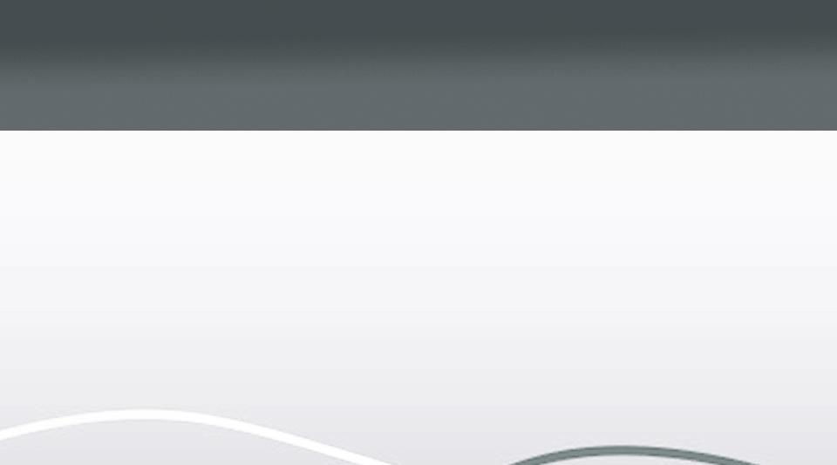
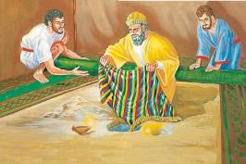

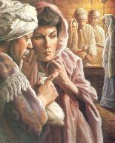
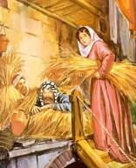
DHAMBI YA AKANI
“Nilipoona katika nyara vazi zuri kutoka Babeli, shekeli mia mbili za fedha na upau wa dhahabu wenye uzito wa shekeli hamsini, niliwatamani na kuzichukua. Wao wamefichwa katika ardhi ndani ya hema langu, na fedha chini” (Yoshua 7:21)
Yoshua alimwomba Akani amtukuze Mungu na kuungama dhambi yake (Yos. 7:19 Ilikuwa nafasi yake ya mwisho. Ikiwa, alipokiri, alikuwa ameomba msamaha… Lakini hakufanya hivyo, na hakukuwa na msamaha kwake (Hes. 15:30-31).
Rahabu
Aliwaficha wapelelezi juu ya paa
Alitenda kwa fadhili kwa Israeli
Akani
Alificha nyara ardhini
Ilileta shida kwa Israeli
Alipendelea ushindi kwa sababu ya imani yake
Alisababisha kushindwa kwa kazi zake
Alifanya agano na Israeli
Alivunja agano la Israeli
Aliweka huru maisha yake na ya familia yake
Alikufa pamoja na familia yake
Kama Hawa, Akani "aliona," "alitamani," na "alichukua," na dhambi yake iliwaathiri wengi (Mwa. 3:6). Kama Anania na Safira, Akani alichukua baadhi ya vitu vilivyolaaniwa vilivyowekwa wakfu kwa Mungu na kuvilipia (Matendo 5:1-2).
Maamuzi ambayo Akani alifanya huko Yeriko yalikuwa kinyume kabisa na yale ya Rahabu:

Slide 8

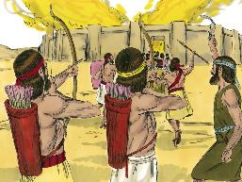
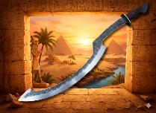
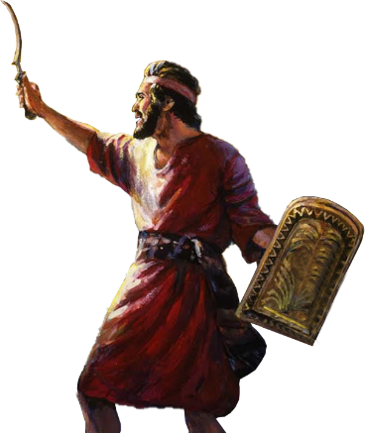
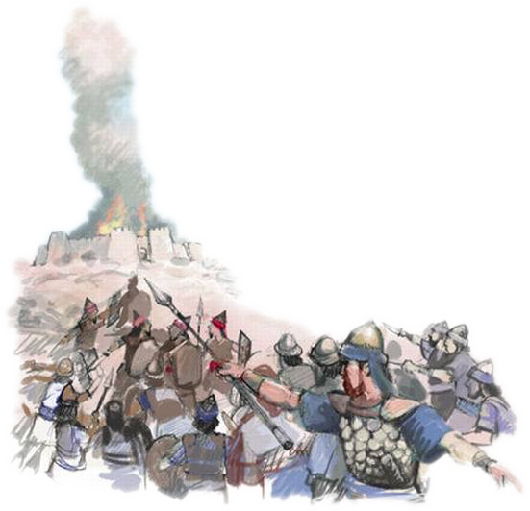
KUSHINDA TENA
“Ndipo Bwana akamwambia Yoshua, Usiogope; usifadhaike. Chukua jeshi lote pamoja nawe, na uende na kushambulia Ai. Kwa kuwa nimemtia mikononi mwako mfalme wa Ai, na watu wake, na mji wake, na nchi yake. " (Yoshua 8:1)
Kama huko Yeriko, Mungu alimpa Yoshua mkakati wa kushinda Ai (Yos. 8:1-2).
Wakati wa usiku, shambulizi liliwekwa nyuma ya jiji. Kulipopambazuka, jeshi lilikaribia Ai na kujifanya kukimbia mbele yao tena.
Musa alipoinua fimbo yake hadi alipopata ushindi juu ya Waamaleki, kwa amri ya Mungu, Yoshua aliinua "silaha" yake (labda upanga wa mundu uliotumiwa na Wamisri), na akaiweka juu hadi alipopata ushindi kamili (Yos. 8:18-22, 26).
Mungu kwa mara nyingine tena alikuwa akiwapa watu wake ushindi. Bonde la Akori, ambapo Akani na familia yake waliuawa, lilifungua mlango wa ushindi, "mlango wa tumaini" (Hosea 2:15).
Tunapokubali msamaha wa kimungu kwa imani, Mungu huzika dhambi zetu huko Akori, na kufungua mlango wa tumaini.

Slide 9

“Ushawishi unaopaswa kuogopwa zaidi na kanisa sio wa wapinzani wa wazi, makafiri, na wakufuru, bali ni wa maprofesa wa Kristo wasiopatana. Hawa ndio wale ambao huzuia baraka za Mungu wa Israeli na kuleta udhaifu juu ya kanisa, aibu ambayo haifutiki kwa urahisi…
Ukristo haupaswi kuonyeshwa tu siku ya Sabato na kuonyeshwa katika patakatifu; ni kwa kila siku katika juma na kila mahali. Madai yake lazima yatambuliwe na kutiiwa katika warsha, nyumbani, na katika shughuli za kibiashara na ndugu na ulimwengu…”
EGW (Conflict and Courage, Aprili 21)

